Slide 1
怎樣把讀報變成服務學習？ 到低年級教認識讀報
讀報不只是教室靜態的活動
也可以是動態的服務學習
把學習的教室延伸到
低年級的教室
由學生來當一個
真正讀報的主人

Slide 2
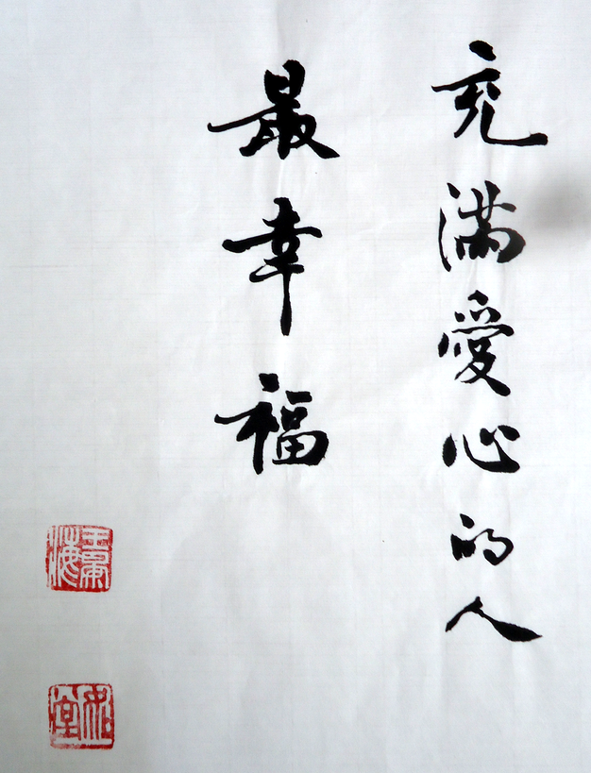
一、服務前的準備
〈一〉服務對象：本校低年級共四個班
〈二〉時間：早自修
〈三〉服務前方案活動計畫

Slide 3
三、服務活動計畫
〈一〉目標：一個學期一個目標
1.教低年級認識國語日報。〈四上〉
2.教低年級認識國語日報人物版典範人物_學
習好品德。〈四下〉

Slide 4
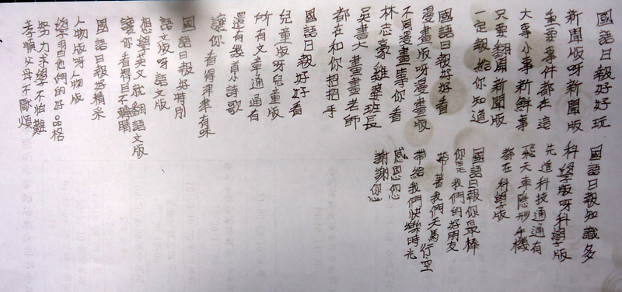
教低年級認識國語日報〈四上〉
1.創作國語日報詩歌_全班先自行創作再共同
創作

Slide 5
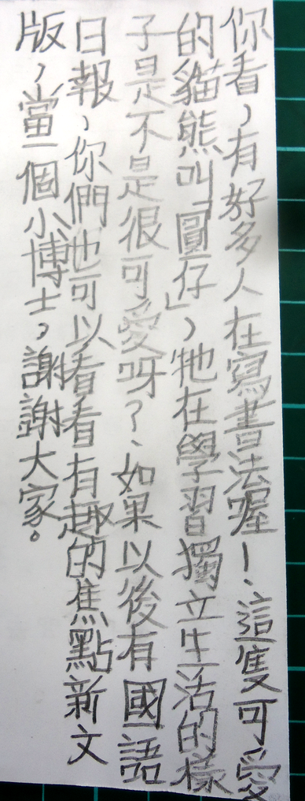
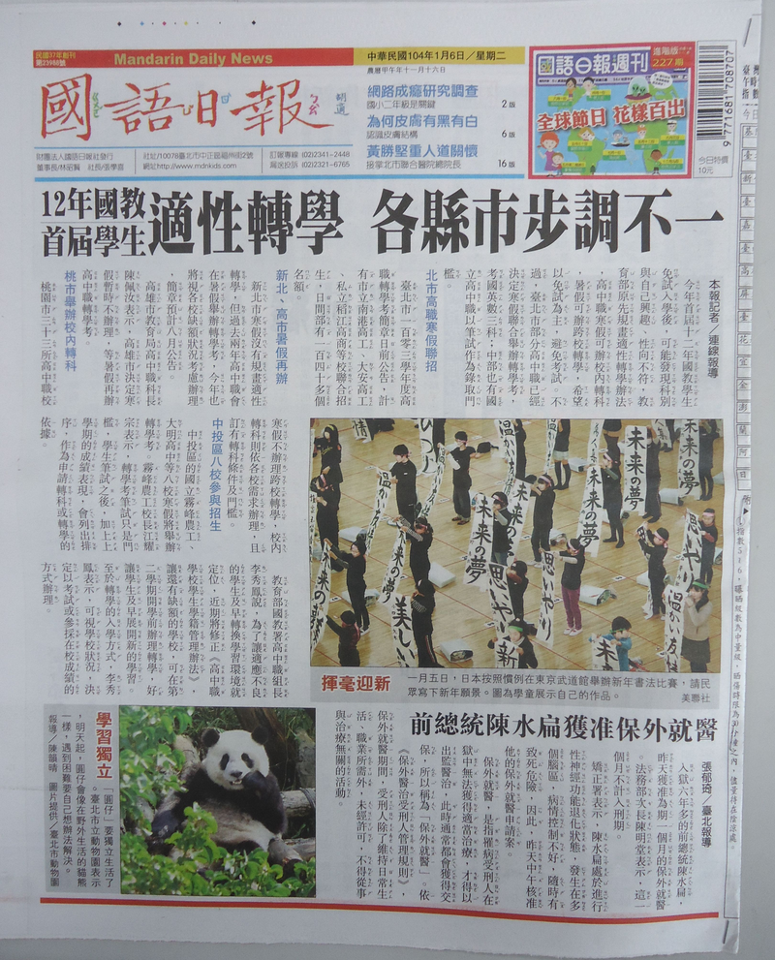
2.分配工作_認領報紙版面_學生寫版面介紹詞
每個孩子都參與

Slide 6
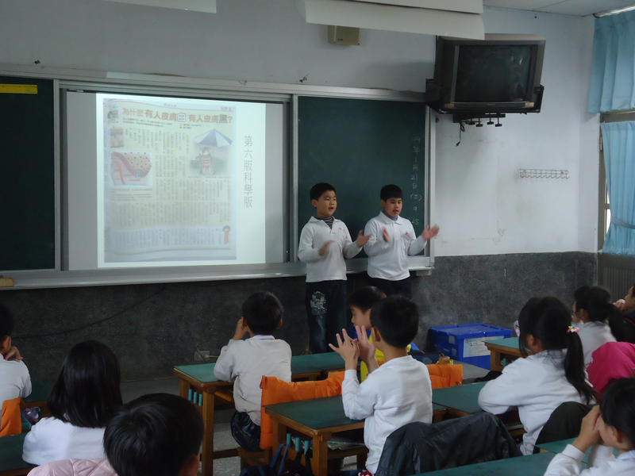
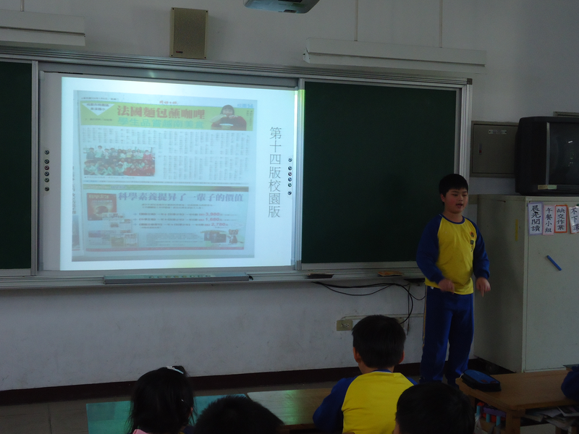
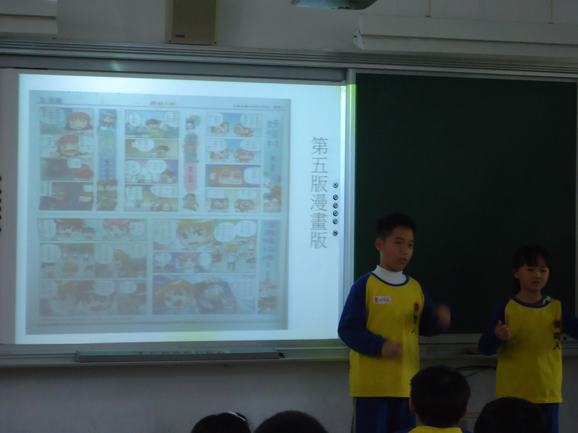
介紹國語日報版面_電子白板資訊融入

Slide 7
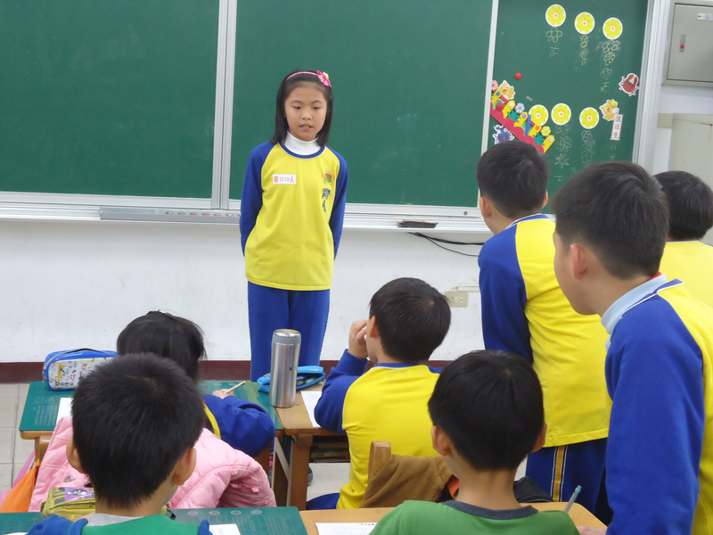
3.設計遊戲_指導讀報賓果遊戲_小朋友當主持人

Slide 8
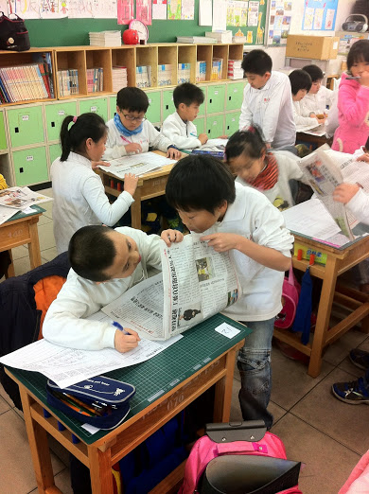
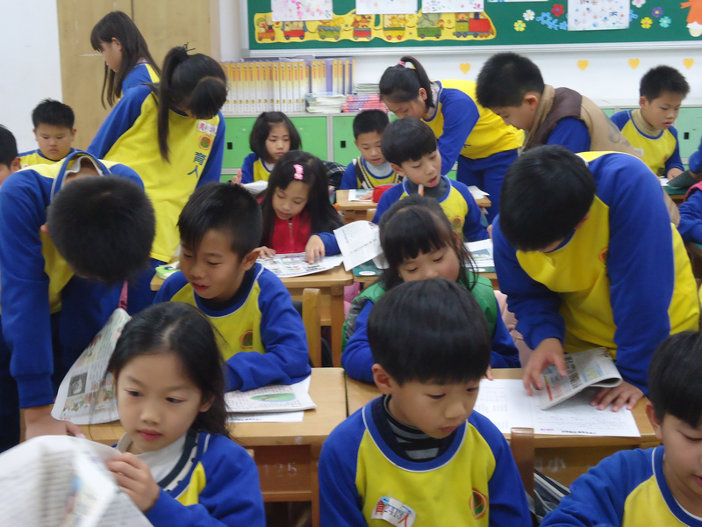
4.設計學習單_介紹版面後，指導低年級學生寫學習單

Slide 9
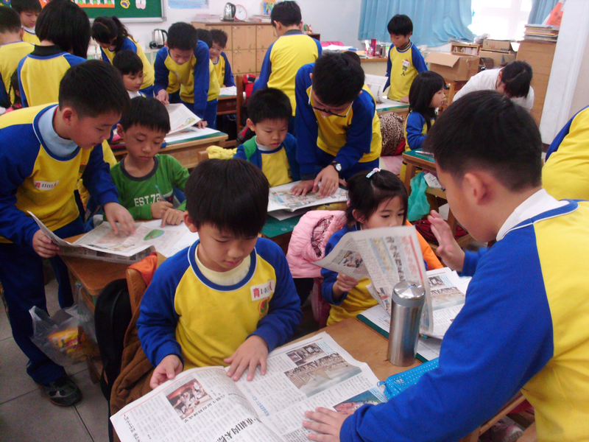
指導低年級認識報紙學習單 因閱讀_人文的涵養；因服務_人文的真善美

Slide 10
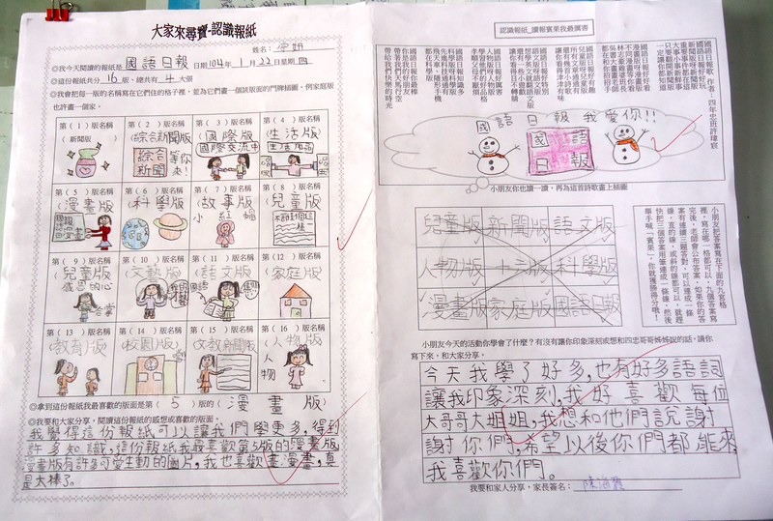
閱讀_理解而感動_種瓜得瓜 低年級孩子的回饋

Slide 11
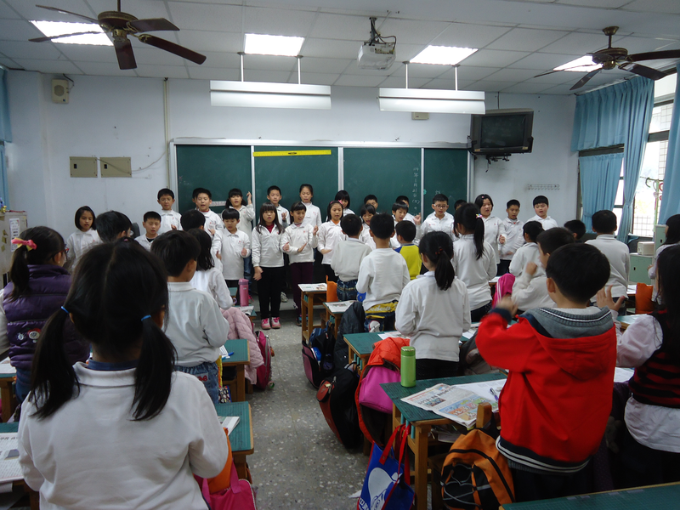
5.歌曲合唱_好一個乖寶寶_在歌聲中學習好品德
歌的動作由孩子自編，好歌、好報、好團體形成了有人文的班級。

Slide 12
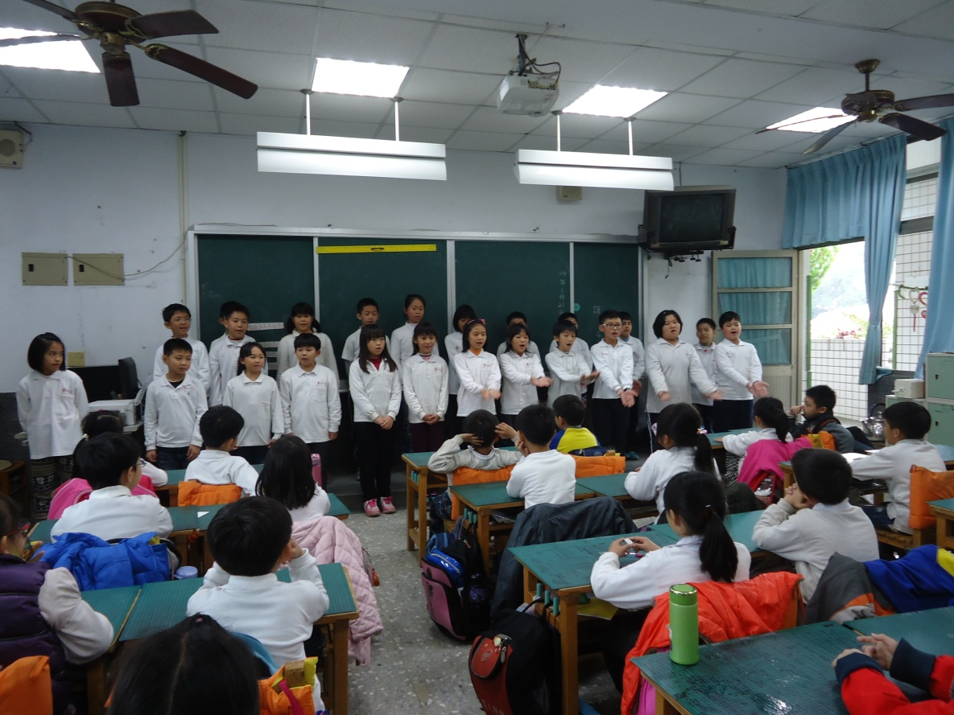
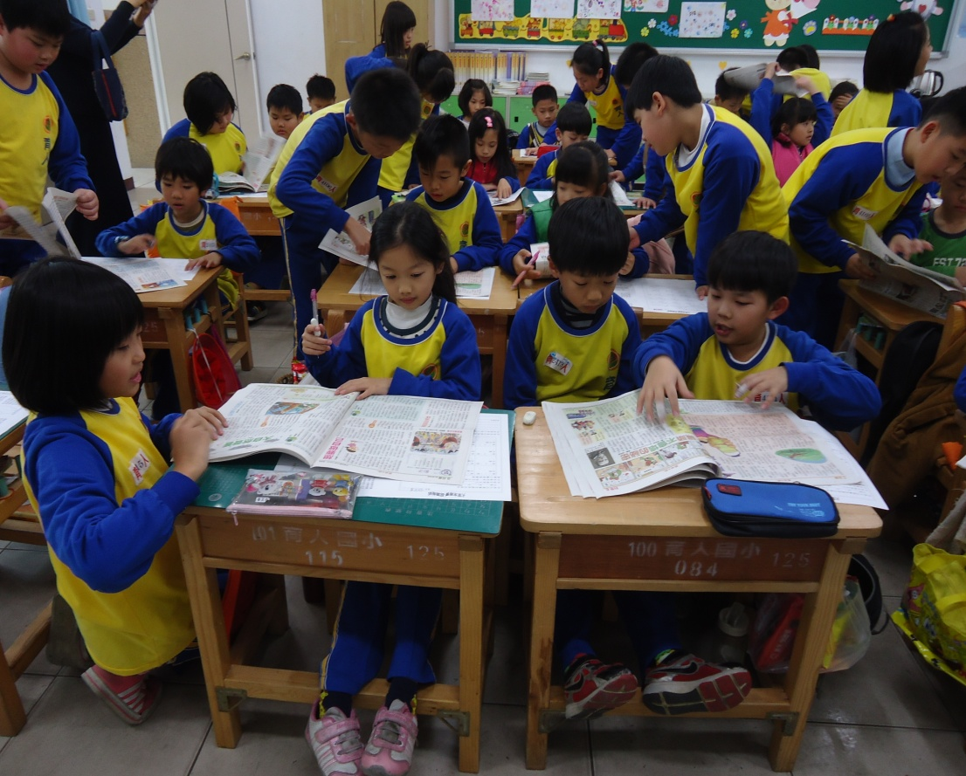
服務學習孩子的收穫_ 教低年級讀報
1學生天天讀報進而創作國語日報歌_語文〈閱讀_理解〉
2運用電子白板介紹國語日報_資訊融入
3上台介紹國語日報_口語表達合作學習
4指導低年級寫學習單_品德學習付出〈行動〉
5一起唱好一個乖寶寶_藝術與人文〈感動〉

Slide 13
教學分享交流
因為讀報的服務學習我看到
孩子的自信心更佳_
每個人都是上台高手
更有耐心_
寫作更有耐心完成
班級更加團結合作_
一起完成任務不推諉
同學友誼增加_
紛爭減少了
班級經營更得心應手_
老師更輕鬆了

